Slide 1
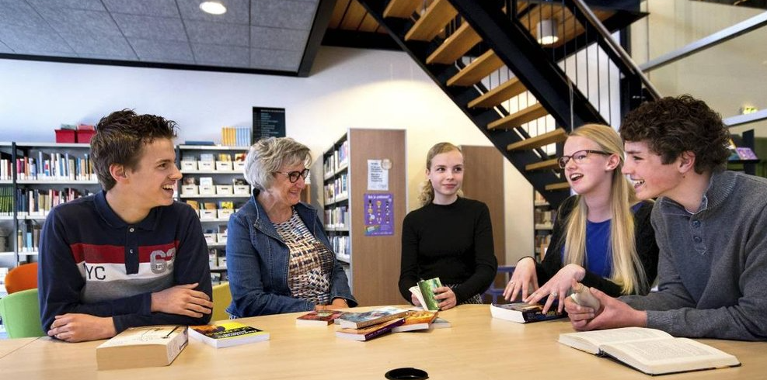
Neem jeugdliteratuur serieus!
mijn
postdoconderzoek Janneke de Jong-Slagman

Slide 2
Voorstellen
Docent lvo-Nederlands en pabo
Onderzoeker
Auteur van Jeugdliteratuur en didactiek. Handboek voor vo en mbo en Kinderkunstenaars. Vier pedagogen en hun jeugdliteratuur

Slide 3
Jeugdliteratuur op de pabo
Summier in de colleges
Vervlochten met de domeinen
40 jeugdboeken zelfstandig lezen + summatief tentamen
Jeugdliteratuur sterk ondergewaardeerd.
Aanname: jeugdliteratuur is simpel; lezen is wel nuttig, maar niet leuk.
Docenten ontevreden: hoe kan het beter?
Wij moeten studenten laten ervaren hoe wij jeugdliteratuur lezen.

Slide 4
Academische lezers / docenten. Hoe lezen wij jeugdliteratuur?
Reader’s Response & Thinking Aloud
8 aspecten die ervaren lezer flexibel toepast (Janssen e.a., 2012)
Retelling
Inferencing
Detecting problems
Associating
Analysing
Evaluating
Emotional responding
Metacognitive responding
Notes:
Deze aspecten komen aan de orde bij het hardopdenkend lezen van de drie teksten uit de jeugdliteratuur. Docenten, academische lezers, zetten deze aspecten flexibel in.

Slide 5
Onderzoek online (corona!)
Drie titels die studenten zelf niet kiezen
Hardopdenkend lezen, men kijkt in ons hoofd; video-opnames via Loom, in MS Teams delen
Drie keer een periode van twee weken voor iedere sessie
Helpt dit om jeugdliteratuur meer te waarderen?
Verschaft dit inzicht in de werking van literatuur?

Slide 6
Onderzoeksvraag
Hoe kan hardop denken bij het lezen van jeugdliteratuur via digitale middelen
bijdragen aan de waardering van jeugdliteratuur en het vergroten van het inzicht van pabostudenten in de werking ervan?
Pabo 3, N=150
Notes:
Introductie eind pabo 2, ingebed in het reguliere curriculum.
Onderzoek pabo 3, september - herfstvakantie

Slide 7
Design
voormeting vragenlijst over lezen, leeshouding, leeservaring etc.
Experiment: 3 keer video met hardopdenkende lezer, 5 stellingen, 2 stellingen over hardopdenken, open reflectievraag
nameting: vragenlijst
Kwantitatieve data groepsinterviews mondelinge tentamens
Kwalitatieve data
3 keer video met voorgelezen tekst
Notes:
Rood: experimentele groep
Blauw: controlegroep
Zwart: allen

Slide 8
Keuze van de titels
1. Maurice Sendak, Max en de maximonsters
2. Tsafrira Levy, Hadassa
3. Benny Lindelauf, Hele verhalen voor een halve soldaat

Slide 9
Notes:
Vragen na iedere sessie
Rood: alleen experimentele groep

Slide 10
Open vraag
8. Schrijf een korte reflectie op deze hardopdenksessie. Wat leer je ervan? Hoe kijk je tegen deze tekst aan? In welke mate waardeer je de tekst en begrijp je die? Helpt het hardopdenken van de ervaren lezer jou? Zo ja, hoe?
Gebruik maximaal 250 woorden.
Notes:
Reflectievraag na iedere sessie. Deze leverde een schat aan informatie op.

Slide 11
Verschil tussen experimentele en controlegroep – na leessessie 1
Na leessessie 1 is er significant verschil te zien bij de items 1, 2, 4 en 5. De studenten uit de experimentele groep scoren significant hoger dan de studenten uit de controlegroep op de stellingen:
‘Ik vind het lezen van dit verhaal zinvol’
‘Ik vind het lezen van dit verhaal verrijkend’
‘Er zit meer in het verhaal dan ik in eerste instantie dacht’
‘Ik heb inzicht in het verhaal gekregen’
Notes:
Max en de maximonsters

Slide 12
Verschil tussen experimentele en controlegroep – na leessessie 2 - GEEN
Verschil tussen experimentele en controlegroep – na leessessie 3
Na leessessie 3 is er significant verschil te zien bij item 3 De studenten uit de experimentele groep scoren significant hoger dan de studenten uit de controlegroep op de stellingen:
‘Ik vind het verhaal moeilijk.’
Het hardopdenkend lezen heeft studenten kennelijk bewust gemaakt van de complexiteit van de tekst, een hoofdstuk uit Hele verhalen voor een halve soldaat (Benny Lindelauf)
Notes:
Hadassa: geen verschillen
Hele verhalen voor een halve soldaat: één verschil

Slide 13
Voor- en nameting: verwerking kwantitatieve data
Studenten in de experimentele groep scoorden significant hoger op de nameting (M = 4.37, SD = .843) dan op de nulmeting (M = 3.91, SD = 1.121) bij de stelling ‘Ik geniet niet alleen van de inhoud van een verhaal, maar ook van de manier waarop het is opgeschreven’, t(34) = -2.173, p = .037.
Dat houdt in dat ze inzicht hebben gekregen in hoe jeugdliteratuur werkt. In de focusgroepinterviews werd dat onderstreept.
Studenten in de controlegroep lijken de opdrachten te hebben gedaan omdat het moet (voor anderen, voor goede cijfers, lezen om te leren); zij lijken niet echt intrinsiek gemotiveerd geraakt door de opdrachten gedurende het traject.
Notes:
Na afloop vragenlijst nameting.

Slide 14
Kwalitatieve data
Reflecties na iedere leessessie
Focusgroepinterviews
Additioneel verkregen data (summatieve tentamens en gesprekken)
Open coderen, axiaal coderen (Atlas-ti)
Leerzaam | verrijkend | leidt tot meer begrip | geeft steun | stimuleert tot nadenken | etc.
Notes:
Veel kwalitatieve gegevens,

Slide 15
Opvallend
In de helft van het corpus teksten (ca 200 reflecties) ging het over de leeshouding:
Aandacht | concentratie
Betrokkenheid
Kennis inzetten (woordenschat)
Nadenken
Literair lezen, waarvan ze een voorbeeld hebben gezien bij de hardopdenksessies, is nieuw voor de studenten. Zij lezen vluchtig en zijn met literatuur niet vertrouwd, ondanks literatuur- onderwijs in het vo.
Notes:
Dit had ik niet verwacht. Wat de studenten vooral geleerd hebben, is het belang van een adequate leeshouding. Ze lezen vooral skimmend (Van de Ven: hyperreading) en lijken niet gewend hierin te variëren.

Slide 16
Opvallend
In de andere helft van het corpus teksten ging het over inzicht in en waarderen van literatuur
Literaire middelen (vormaspecten)
Gelaagdheid
Verbanden
Een adequate leeshouding is voorwaardelijk.
Samen leiden die tot begrip van de tekst, betekenis- toekenning, interpretatie, inzicht en waardering.
Notes:
Eerst de leeshouding, daardoor pas aandacht voor de vorm van het verhaal (opbouw, herhaling, spiegeling, etc.). Dan komt er diepgang en gevoel voor gelaagdheid. Ook worden verhaalaspecten met elkaar in verband gebracht. Het gegeven dat in een goed literair verhaal de aspecten bijdragen aan de betekenis van het geheel lijkt een open deur, maar is voor veel studenten nieuw.

Slide 17
Thinking aloud
Focusgroepinterviews
Retelling
Inferencing
Detecting problems
Associating
Analysing
Evaluating
Emotional responding
Metacognitive responding
Notes:
Rode aspecten leveren de meeste winst op. Vooral het infereren van de ervaren lezer geeft veel steun en biedt inzicht in – en leidt vervolgens tot waardering van het verhaal.

Slide 18
Negatieve respons
Enkele studenten (<5) vinden het hardopdenkend lezen vermoeiend, dwingend, etc.
“Het hardopdenken irriteert mij meer, dan dat ik er van geniet. Het liefst lees ik zo'n verhaal alleen en denk ik zelf na over de betekenis.”
In alle gevallen gaat het om zeer goede lezers.
Alle anderen zijn van mening dat het hardopdenkend lezen leerzaam is, maar
In een duidelijk kader
Bij voorkeur als voorbereiding op colleges
Als deficiëntieprogramma voor zeer zwakke studenten

Slide 19
Aanbevelingen
Schenk in po en vo veel aandacht aan een adequate leeshouding (diep lezen, Close reading, onderzoekend lezen, literair lezen, etc.)
Leg uit wat literatuur is.
Gebruik begrippen uit de literaire analyse gedoseerd in de onderbouw van het vo en illustreer die aan de hand van bekende jeugdliteratuur, bijv. prentenboeken (ruimte, tijd, personages)
Start een moeilijk boek met hardopdenkend lezen door de docent; laat daarna de leerlingen zelfstandig verder lezen.
Zet opnames met hardopdenkend lezen in bij de les- of collegevoorbereiding.
Gebruik hardopdenkend lezen in een deficiëntie- programma.
Notes:
Studenten hebben in het vo van het begrippenapparaat voor de literaire analyse gehoord, maar dat niet eigengemaakt. Het bleek vooral theorie.
Jeugdliteratuur is in de vo-onderbouw vrijblijvend. Er wordt geen link gelegd tussen onderbouw (JL) en bovenbouw (volw.lit). YAL zou een brugfunctie kunnen vervullen (promotieonderzoek Linda Ackermans).
In het po heeft jeugdliteratuur een imago van ontspanning en vrijblijvendheid. Onderwijsmogelijkheden blijven onbenut. Enkele studenten gaven aan een enthousiaste leerkracht gehad te hebben op het basisonderwijs. Dat zij uitzonderingen. De praktijk op de meeste stagescholen is traditioneel. Hier valt nog een wereld te winnen.

Slide 20
Voornaamste bronnen

Slide 21
Dank voor je aandacht!

